Slide 1
Java 程考复习交流
Java 程考复习交流
卢 川
2014-1-5

Slide 2




历年考题回顾
题型总结
复习指南
考场事项

Slide 3
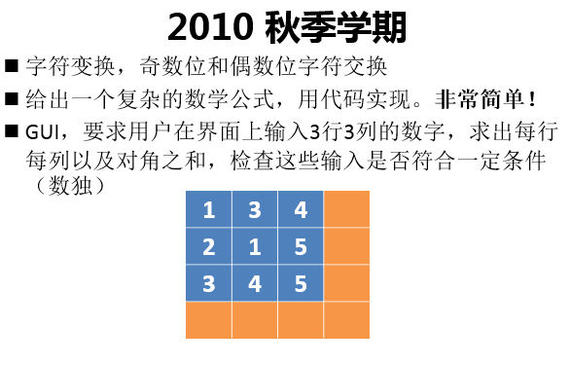
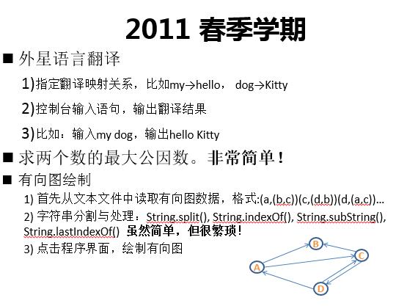
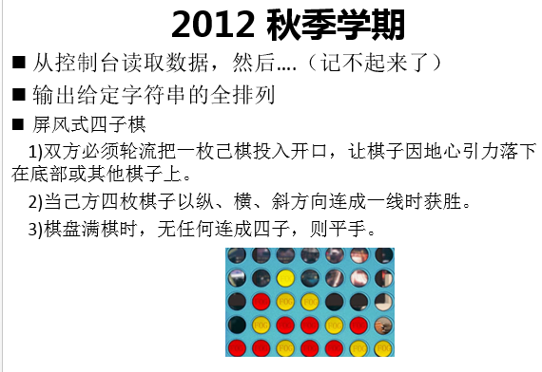
历年程考题目回顾

Slide 4
三小时内完成三道题目
简单数值算法题
I/O读操作
25分值
简单GUI
基础控件&绘图
50分值
第一题
第二题
第三题
简单组合题
字符串操作
25分值

Slide 5
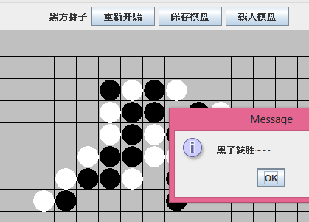
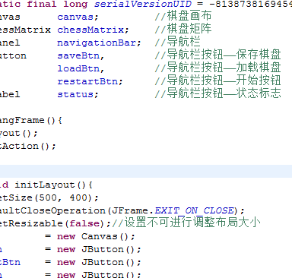
实现的功能点
实现的界面
注释
评分因子
思路

Slide 6

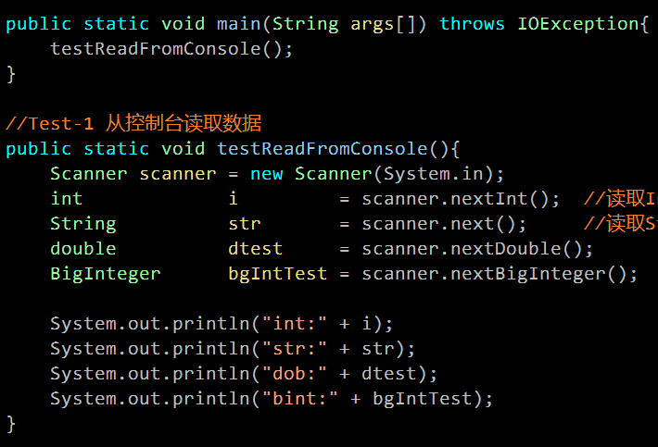
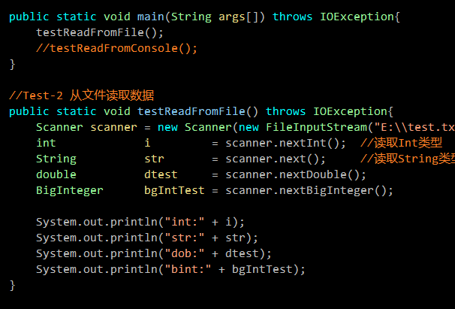
Scanner王道
第一题复习指南
数值操作
IO操作
1) 基本数学公式
2) 大数的操作
3) 万能的暴力破解方法
Notes:
掌握Scanner的读取文本文件，控制台输入
掌握BigInteger, BigDecimal,
掌握类型的转换，String->int, int -> String String->double, double->String. 使用Integer.valueOf(“222”), Double.valueOf(“12.22”);
熟练暴力破解方法
熟悉Fibonacci计算，最大公约数，最小公倍数，

Slide 7
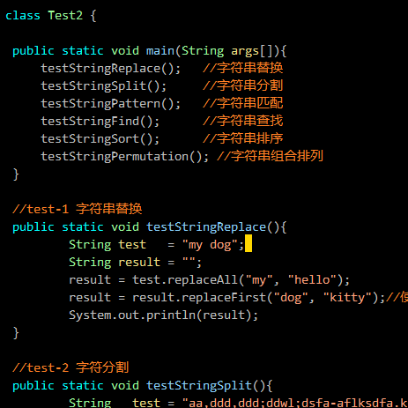
String的强大
第二题复习指南
字符串操作
排列组合&排序
1) Java集合接口
2) Java排序接口
3) 基础的排列组合方法
Notes:
掌握String的基本操作： 分割，替换，匹配，查找
掌握java集合，List, Map, Array
掌握Comparator接口，实现对int，string类型的倒序，顺序排序
掌握递归函数
熟悉组合数学中的全排列；给定当前字符计算下一个排列；错位排列

Slide 8
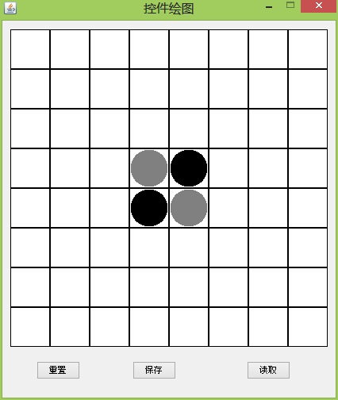
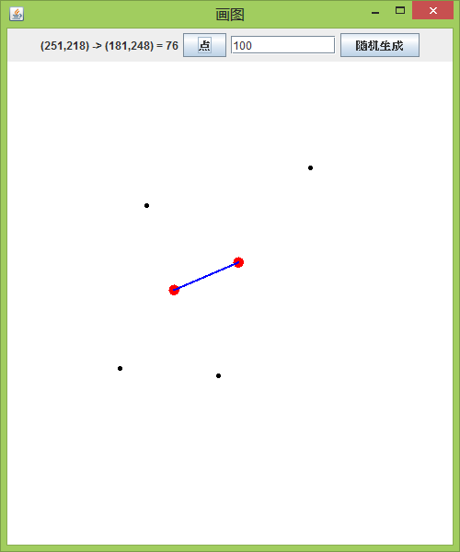
记住通用模板
第三题复习指南
GUI布局
逻辑控制
1) 简单游戏规则
2) IO读写操作
Notes:
掌握两种布局方式，一是画图，二是空间摆放。
掌握IO读写文件的操作，包括写入数据到文件中，对象的序列化

Slide 9
先易后难，跳过不会的
考场事项
难做的，勤加思路注释
忘记API时，查看成员函数或帮助手册

Slide 10

祝大家程考顺利通过
谢谢聆听！

